Slide 1
Миттєва обробка замовлень за допомогою електронної пошти -Email Flip)
Тренінг
Впровадження Jabil P2P
Жовтень 2018

Slide 2
Детальна програма
Робоче повідомлення Постачальника - Миттєва обробка замовлення за допомогою електронної пошти електронною поштою (Email Flip)
        Приймання та перегляд Замовлення
        Підтвердження Замовлення
        Створення Рахунка (Інвойсу) через електронну пошту

Slide 3
Робоче повідомлення постачальника (Email Flip)

Slide 4


Трансакції в Coupa через електронну пошту
З допомогою Coupa Постачальники зможуть швидко приймати і підтверджувати замовлення на закупівлю та виставляти рахунки (інвойси) на основі цих замовлень через електронну пошту.
Як Постачальник Ви матимете можливість діяти безпосередньо з Вашої скриньки для вхідних повідомлень, коли отримаєте електронний лист із повідомленням про Замовлення на закупівлю (Purchase Order – PO).
Електронний лист із повідомленням включатиме командні кнопки, тож залежно від того, на що Ви клацнете, Ви зможете створити рахунок (Create Invoice), підтвердити замовлення на закупівлю (Acknowledge PO) або додати коментар до Замовлення на закупівлю (Add Comment).
Для постачальників немає необхідності записуватися на інший веб-сайт або портал.
Постачальники, які вже зареєструвалися на Порталі постачальників Coupa (Coupa Supplier Portal) можуть також користуватися перевагами цих робочих повідомлень.

Slide 5
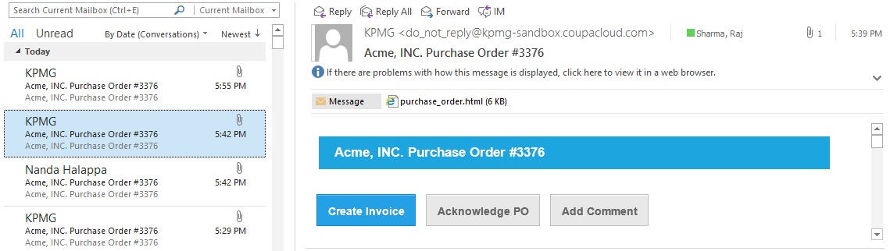
Приймання Замовлення на закупівлю через електронну пошту
Якщо адреса електронної пошити Постачальника додана до систем Jabil, то Замовлення на закупівлю буде автоматично надсилатися електронною поштою безпосередньо до Вас.
Замовлення на закупівлю будуть показуватися у Вашій поштовій скриньці як Coupa Notifications (Повідомлення Coupa).
    Замовлення на закупівлю будуть видаватися на адресу електронної пошти для Замовлень на закупівлю, підтверджену постачальником, а не на адресу електронної пошти основної контактної особи (якщо вони не є ідентичними).

Slide 6
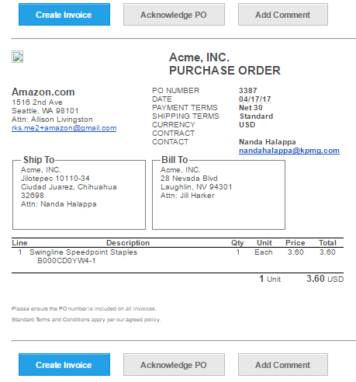
Підтвердження Замовлення на закупівлю через електронну пошту
Прогляньте інформацію Замовлення на закупівлю і клацніть на Acknowledge PO (Підтвердити Замовлення на закупівлю), щоб повідомити Jabil про те, що Ви прийняли замовлення на закупівлю.
Майте на увазі, що Ви також маєте можливість додати коментар або створити рахунок (інвойс) безпосередньо з Вашої електронної пошти

Slide 7
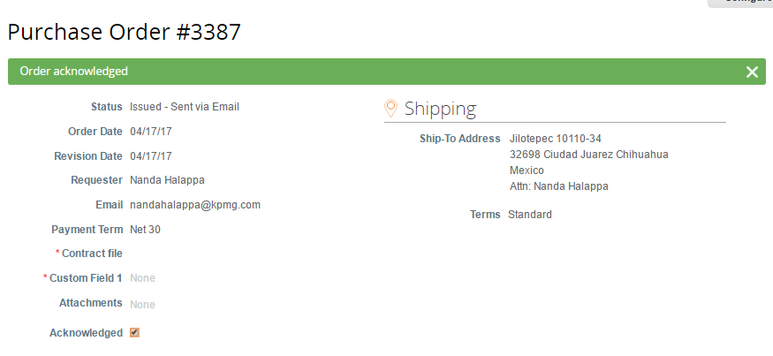
Підтвердження Замовлення на закупівлю через електронну пошту
Coupa відкриється в новій вкладці або вікні браузера. Ви побачите повідомлення ‘Order Acknowledged’ (‘Замовлення підтверджене’) у верхній частині екрана.

Slide 8
Створення Рахунків (Інвойсів) через електронну пошту
Щоб транспонувати Замовлення на закупівлю в рахунок (інвойс), клацніть Create Invoice (Створити рахунок).

Slide 9
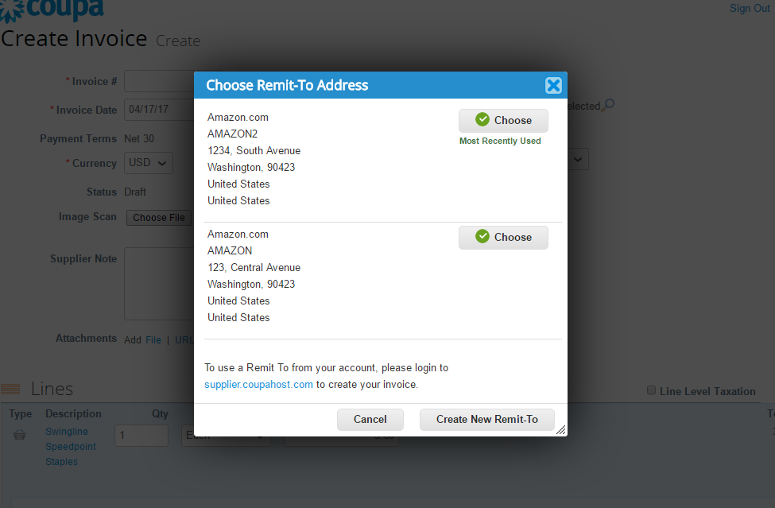
Створення Рахунків (Інвойсів) через електронну пошту
Відображатиметься діалогове вікно Choose Remit-To Address (Вибрати адресу переказу коштів). Виберіть адресу, яку Ви хотіли би для переказу коштів, клацнувши Choose (Вибрати).
      Примітка: Якщо у Вашому профілі зберігається лише одна Адреса для переказу коштів, то Coupa за умовчанням встановиться на цю адресу й діалогове вікно для вибору адреси не з'явиться. Якщо ж жодної Адреси переказу коштів не зберігається, то Coupa проситиме Вас створити таку адресу.
    Якщо правильна адреса переказу коштів не з'являється, клацніть Create New Remit-To (Створити нову адресу для переказу коштів).
Майте на увазі, що якщо Ви створюєте нову адресу, то рахунок (інвойс) буде поставлено на очікування (“on hold”), оскільки нова адреса для переказу коштів потребуватиме затвердження працівниками Відділу розрахунків Jabil (Jabil AP team).

Slide 10
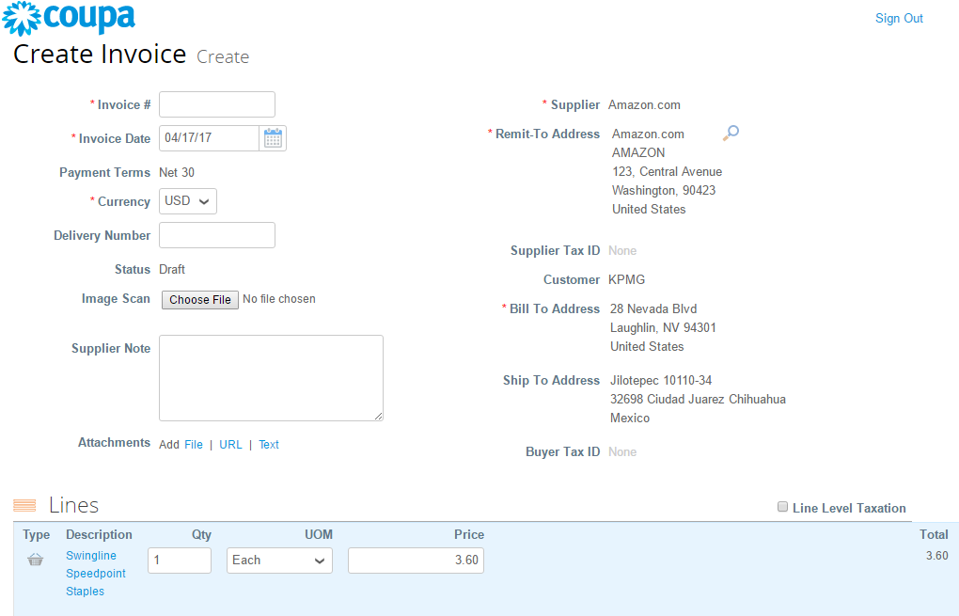
Створення Рахунків (Інвойсів) через електронну пошту
На екрані Create Invoice (Створити рахунок) введіть номер рахунка (інвойсу) у поле Invoice # (Номер рахунка).
  Майте на увазі, що всі інші обов'язкові для заповнення поля позначені зірочкою.

Slide 11
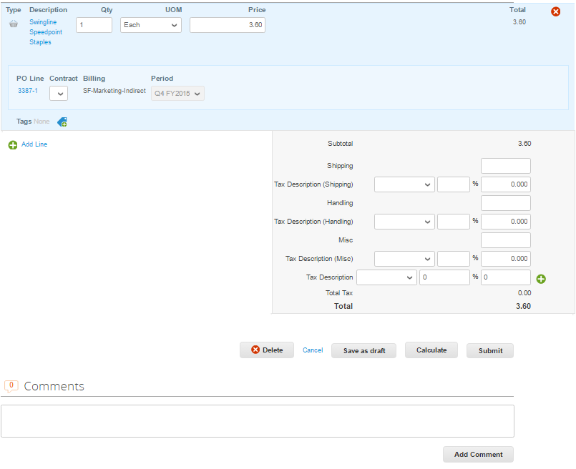
Створення Рахунків (Інвойсів) через електронну пошту
Прокручуйте вниз до розділу Lines (Рядки) і впевніться, що всі дані є точними, зокрема Ціна (Price) та Кількість (Quantity).
Введіть інформацію про відвантаження та вантажообробку.
Якщо це має місце, додайте можливий податок у належний розділ одним із таких способів:
  Виберіть код податку з низхідного списку Tax Code (Код податку) і клацніть Calculate (Обчислити).
  Вручну введіть процентну ставку податку (tax percentage).
  Вручну введіть суму податку (tax amount) ($ – доларів США).
Введіть можливі коментарі для Jabil і вслід за цим клацніть Add Comment (Додати коментар).

Slide 12
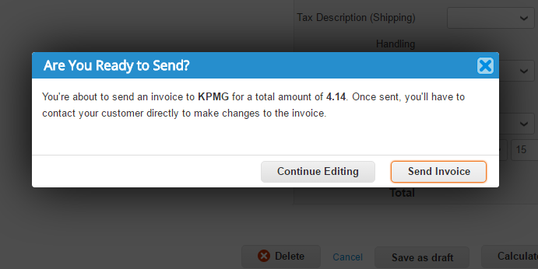
Створення Рахунків (Інвойсів) через електронну пошту
Після того як Ви клацнете Submit (Подати), з'явиться діалогове вікно для підтвердження того, чи готові Ви відправити рахунок (інвойс). Клацніть Send Invoice (Відправити Рахунок) для завершення процесу. Майте на увазі, що як тільки подання виконано, рахунок (інвойс) не може бути змінений.

Slide 13
Статус рахунку (інвойсу)
Постачальник має змогу переглядати наступні статуси рахунків (інвойсів) у системі CSP:
  Робочий варіант (Draft) – Робочий варіант рахунку (інвойсу), який ще не був поданий.
  У процесі обробки (Processing) – Invoice that is between invoice being submitted by the Supplier and the submission being recorded in Jabil’s instance. Рахунок (інвойс) на стадії подання Постачальником та реєстрацією подання рахунку (інвойсу) з боку Jabil
  Очікування погодження (Pending Approval) –Це може включати очікування на отримання або очікування на погодження.
  Спірний (Disputed)– Рахунок (інвойс), щодо якого мають місце спірні питання з боку бізнес-підрозділу або відділу розрахунків служби фінансів (AP).
  Погоджено (Approved) –Погоджений рахунок (інвойс), готовий до оплати відповідно до умов здійснення оплати або такий, що підлягає оплаті негайно, якщо оплата по ньому прострочена.
  Анульовано (Voided) - Рахунок (інвойс), який було анульовано, після того як був повністю завершений процес його погодження та обробки.
Інформація щодо оплати
Постачальник має змогу переглядати статус. Інформацію про оплату кожного рахунку (інвойсу) у системі CSP:
  Так (Yes) –Рахунок (інвойс) був оплачений, наявна інформація про його оплату, включаючи дату здійснення оплати та сплачену суму.
  Ні (No) – Рахунок (інвойс) не був оплачений.
Якщо ви маєте бажання мати обліковий запис у системі CSP, прохання звернутися до Jabil (Безкоштовно).

Slide 14
Дякуємо Вам!
Якщо у Вас є які-небудь запитання, просимо без вагань звертатися до Jabil або надіслати листа електронною поштою на P2P_Support@Jabil.com.

